Slide 1
ПЕРВЫЕ РЕЗУЛЬТАТЫ введения ФГОС в экспериментальных школах (выпускники начальной школы 2014 года)
РОССИЙСКАЯ АКАДЕМИЯ ОБРАЗОВАНИЯ
ИНСТИТУТ СОДЕРЖАНИЯ И МЕТОДОВ ОБУЧЕНИЯ
Центр оценки качества образования
МБОУ общеобразовательный лицей №22

Slide 2
Результаты выполнения итоговой работы по русскому языку по уровням достижения (4класс, конец 2013-2014 учебного года)
класс | Число участников | Уровни достижений (% учащихся, результаты выполнения работы которых соответствуют данному уровню достижений)
 |  | недостаточный | пониженный | базовый | повышенный | высокий | средний %
4-а | 27 | 0 | 4 | 0 | 44 | 52 | 81
4-б | 25 | 0 | 8 | 4 | 36 | 52 | 79
4-в | 22 | 0 | 14 | 0 | 41 | 45 | 81
4-г | 27 | 0 | 7 | 0 | 44 | 48 | 80
регион | 578 | 1 | 9 | 13 | 45 | 32
РФ | 29220 | 3 | 18 | 15 | 43 | 21 | 64

Slide 3
Успешность выполнения итоговой работы по русскому языку

Slide 4
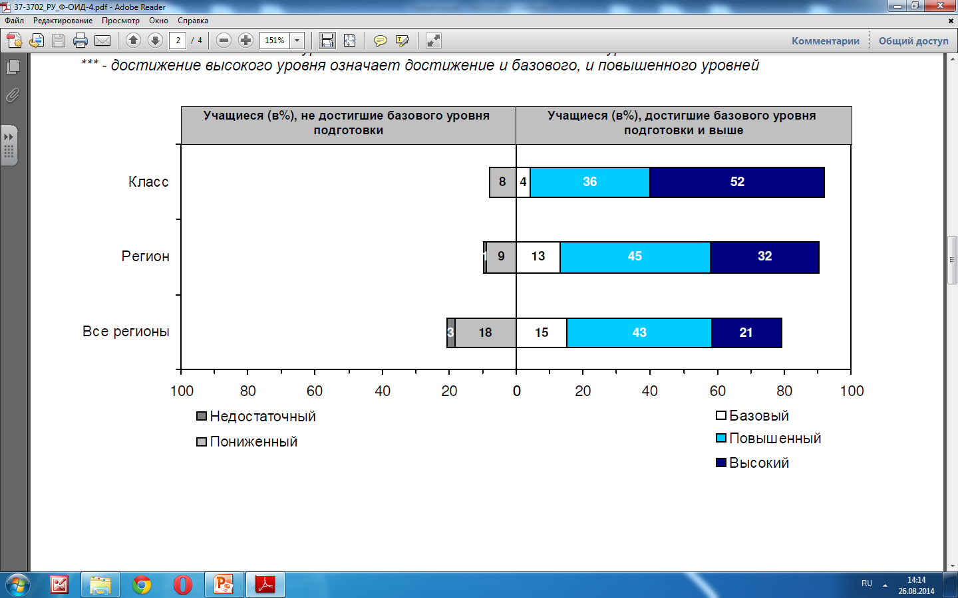
Результаты выполнения итоговой работы по русскому языку по уровням достижений
1 41
50

Slide 5
Результаты выполнения итоговой работы «Метапредметные результаты» по уровням достижения (4класс, конец 2013-2014 учебного года)
класс | Число участников | Уровни достижений (% учащихся, результаты выполнения работы которых соответствуют данному уровню достижений)
 |  | недостаточный | пониженный | базовый | повышенный | средний %
4-а | 27 | 0 | 0 | 48 | 52 | 75
4-б | 25 | 0 | 0 | 52 | 48 | 75
4-в | 22 | 0 | 0 | 32 | 68 | 78
4-г | 27 | 0 | 0 | 41 | 59 | 80
регион | 571 | 1 | 7 | 41 | 48
РФ | 28181 | 3 | 14 | 48 | 36 | 63

Slide 6
Успешность выполнения итоговой работы «Метапредметные результаты»

